Slide 1
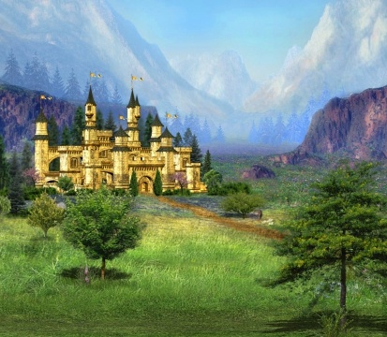
В гостях
у деда Тихона
Карта путешествия
с Алешей Поповичем
Осел Моисей
Любава
ФИНИШ
СТАРТ
Привал
Тугарин Змей
Богатырский
конь Юлий

Slide 2
В гостях у деда Тихона
ДОРОГИЕ РЕБЯТА!
Заполните таблицу, пользуясь заданным алгоритмом.
(нажмите на слово ТАБЛИЦА)
карта

Slide 3
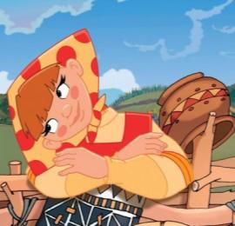
Встреча с Любавой
РЕБЯТА!
Нарисуйте схему к задаче и решите её.
Ослик Моисей съел 5 морковок, а богатырский конь Юлий в 4 раза больше. Сколько морковок съели они вместе?
ЖЕЛАЮ ВАМ УДАЧИ!
ПРОВЕРКА
карта

Slide 4
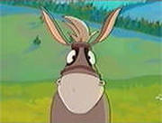
Помощь ослу Моисею
РЕБЯТА!
Помогите мне найти значения данных выражений.
Успеха вам!
карта

Slide 5
Пора бы отдохнуть!
НЕЧЁТНОЕ
ЧЁТНОЕ
ЧИСЛО 0
карта

Slide 6
На помощь Юлию
Спасите! Помогите!
Скорее решите уравнения!
Внимание! Каждый справляется
со своим заданием САМ!
Я верю в вас, ребята!
карта

Slide 7
Битва с Тугарином Змеем
РЕБЯТА!
Для того, чтобы справиться с Тугарином, необходимо решить задачу.
Будьте внимательны!
Победа будет за вами!

Slide 8
Не имей сто рублей,
а имей сто друзей!
Ура!!! Победа!!!

Slide 9
а
х 8
да
> 40?
нет
- 12
+16
Х
а | 3 | 4 | 5 | 6 | 7 | 8 | 9
Х
ПРОВЕРКА

Slide 10
ПРОВЕРКА
а
х 8
да
> 40?
нет
- 12
+16
Х
а | 3 | 4 | 5 | 6 | 7 | 8 | 9
Х | 40 | 48 | 56 | 36 | 44 | 52 | 60
карта

Slide 11
ПРОВЕРКА
? м.
Моисей
Юлий
5 м.
(5 х 4) м.
РЕШЕНИЕ:
5 + (5 х 4) = 25 (м)
ОТВЕТ: Они съели 25 морковок.
карта

Slide 12
36 : 4 + (47 – 39) х 5
49
6
40 – (45 – 31) : 7 – 8 х 4
(20 : 5 + 7) – 3 х 3 + 27 : 9
5
карта

Slide 13
ЗАДАЧА
В некотором царстве, в некотором государстве жил-был Тугарин Змей. Однажды он съел за завтраком 7 пирожков, за обедом – в 5 раз больше пирожков, а за ужином – столько, сколько за завтраком и обедом вместе. Сколько пирожков съел Тугарин в этот день?
ПРОВЕРКА

Slide 14
? п.
завтрак
обед
ужин
7 п.
(7 х 5) п.
7 + (7 х 5) п.
РЕШЕНИЕ:
7 х 5 = 35 (п) – обед
7 + 35 = 42 (п) – ужин
7 + 35 + 42 = 84 (п)
Ответ: Тугарин за этот день съел 84 пирожка.
карта

Slide 15
Используемые ресурсы
http://www.proshkolu.ru/user/Olgas28/file/2672749/ ( титульный фон)
http://img3.proshkolu.ru/content/media/pic/std/1000000/667000/666138-d4d129d87ed28e12.jpg (фон деда Тихона)
http://im0-tub-ru.yandex.net/i?id=416135709-30-72&n=21 (дед тихон)
http://img3.proshkolu.ru/content/media/pic/std/1000000/667000/666107-25999cf9d7bb0a44.jpg (фон Любавы)
http://www.zastavki.biz/wallpapers/alesha_popovich/16.shtml (Любава)
http://img3.proshkolu.ru/content/media/pic/std/1000000/407000/406961-4f834fda7ce26a96.jpg (фон Моисея)
http://im4-tub-ru.yandex.net/i?id=73572408-67-72&n=21 (Моисей)
http://www.proshkolu.ru/user/Olgas28/file/2415817/ (фон привал)
http://ruskino.ru/mov/2163/shot/6117 (фон Юлий)
http://www.wallpage.ru/oboi_alesha_popovich_i_tugarin_zmeij-60587.php (фон Тугарин)
http://videonasha.ru/comedy/5119-alesha-popovich-i-tugarin-zmey.html (тугарин змей)
http://widetop.ru/full_screen_1680x1050_1407.html (Алеша Попович на коне)
http://img3.proshkolu.ru/content/media/pic/std/3000000/2619000/2618139-a0418c40c985890d.jpg (фон для заданий)
Задания : учебник «Математика», Л.Г. Петерсон, 2 класс, 3 часть

